Slide 1
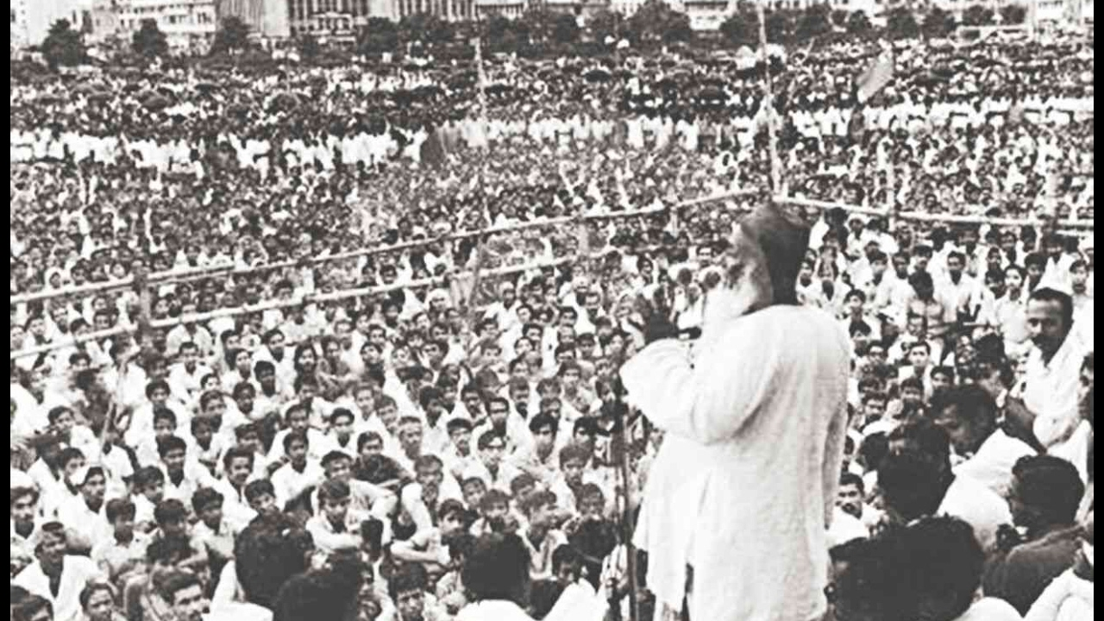
স্বাগতম

Slide 2
শিক্ষক পরিচিতি
ফজলুর রহমান
সহকারি শিক্ষক
নেহালখালী সরকারি প্রাথমিক বিদ্যালয়

Slide 3
পাঠ পরিচিতি
শ্রেণি: পঞ্চম
বিষয়: বাংলা
পাঠ শিরোনাম: মাওলানা আব্দুল হামিদ খান ভাসানি
পাঠ্যাংশ: বাংলার কৃষক-মজুর......তুলে ধরেন.
তারিখ:২৯।০১।২০২০
সময়: ৪০ মিনিট

Slide 4
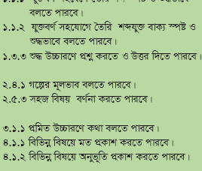
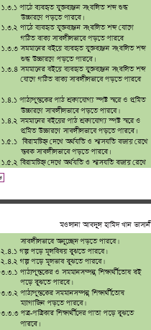
শিখনফল
শোনা
বলা
পড়া

Slide 5
চলো একটি মজার গান শুনি

Slide 7
নিচের প্রশ্নগুলোর উত্তর বলি
১।তোমরা কি মাওলানা আব্দুল হামিদ খান ভাসানীর নাম শুনেছো?
২।তিনি কোথায় জন্মগ্রহন করেন?
৩।তাকে কী বলা হত?

Slide 8
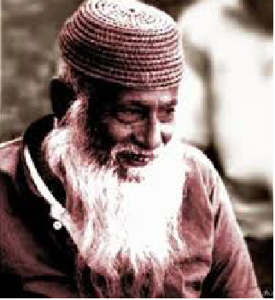
আজ আমরা পড়ব
মমাওলানা আব্দুল হামিদ খান ভাসানী

Slide 9
নতুন শব্দ
মজলুম
অত্যাচারিত
নিরযাতিত
কারারুদ্ধ
জেলে আ্টকানো
কারাগারে বন্দি
অনুপ্রাণিত
উৎসাহিত
উদ্দীপ্ত

Slide 10
যুক্তবর্ণ ভেঙ্গে দেখাও
মোসাম্মৎ
ম্ম
ম
ম
মোহাম্মদ
দেওবন্দ
ন্দ
ন
দ
আনন্দ
স্নেহদৃষ্টি
ষ্ট
ষ
ট
কষ্ট
দেশাত্মবোধ
ত্ম
ত
ম
মহাত্মা

Slide 11
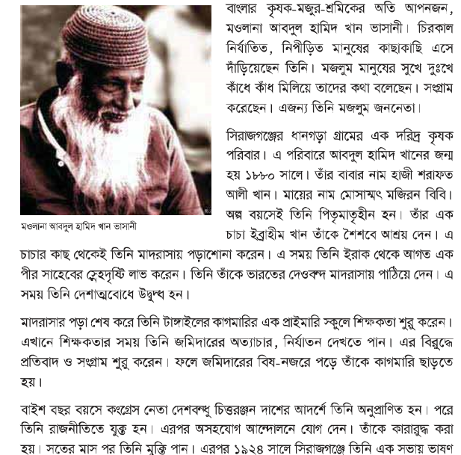
শিক্ষকের আদর্শ পাঠ

Slide 12
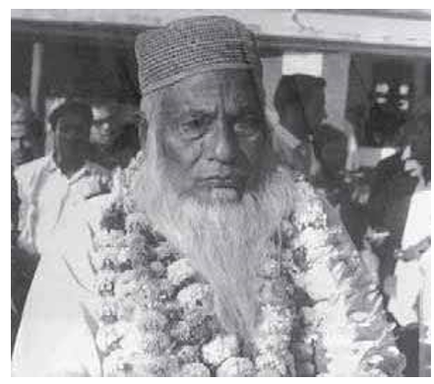
শিশুর পাঠ

Slide 13
দলীয় কাজ
শিশুদের দলে ভাগ করে রিডিং পড়তে দেব এবং পারগ
শিশু দিয়ে সহায়তা করাব

Slide 14
মিলকরণ
মজলুম জননেতা
আব্দুল হামিদ
বাবার নাম
১৮৮০
মাতার নাম
হাজী শরাফত আলি খান
জন্ম
মজিরন বিবি

Slide 15
মুখে মুখে উত্তর বলি
কোন পরিবারে আব্দুল হামিদ খান জন্ম গ্রহন করেছেন?
কে তাকে আশ্রয় দেন?
তাকে কেন মজলুম জননেতা বলা হয়?
তিনি কার স্নেহদৃষ্টি লাভ করেন?

Slide 16
আগামিকাল তোমরা আজকের পাঠ্যাংশটুকু
ভালকরে রিডিং পড়ে আসবে।

Slide 17
সবাইকে অনেক ধন্যবাদ

